Slide 1
[안전관리 계획서]
KC14 BOD REBUILD 공사
2024年 1月 8日
에스에프에이 ㈜

Slide 2
Contents
1. 공사 개요
2. 안전보건 관리 조직도
3. 안전보건 및 공정안전 교육 계획
4. 비상대응체계 및 조직의 운영
5. 협력사 협의회 운영계획
6. 개인 보호구 지급 계획
7. 화학물질 취급계획
8. 유해.위험 기계 기구의 방호 조치 계획
9. 각종 안전장구. 공도구 확보 및 유지방안
10. 안전 활동 및 점검 계획
11. 산업재해 발생 기록 및 동종재해 예방대책
12. 작업 위험성 평가
13. Part별 위험작업 분석 및 대책
목 차

Slide 3


1-1. 개요
공사 개요
구 분 | 내 용
공 사 명 | KC14 BOD REBUILD
시 공 사 | SFA ㈜
협 력 사 | 둔포기계, 조광, 동신산업, 승리 ENG
투 입 인 원 | 45명
공사기간 | 2024년 1월 8일 ~ 2024년 03월 09일
주요 일정
-. Tank Light : 24/01/10
-. Packing Start : 24/03/28

Slide 4
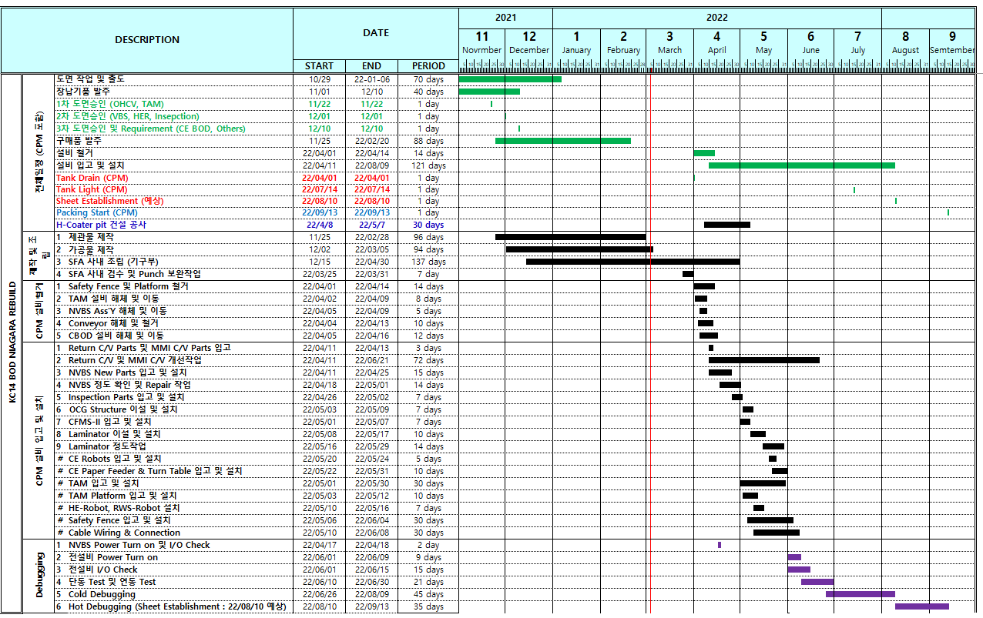
1-2. KC14 BOD Rebuild Master Schedule

Slide 5
2. 안전보건 관리 조직도
2-1. CPM 안전 관리 조직도
기구설계
차광원 부장
PM C팀
김상경 상무
가공설비G 안전 담당 | 김경섭 프로
 | 010-9800-4421
Project 담당자 | 채경석 프로
 | 010-3773-3914
시스템설계/영업
김창대 팀장
백태흥 대리
PM C팀
최재준 팀장
010-3843-9402
제어
정춘우 수석
손동현 수석
양화석 선임
PM C팀
총괄 PM | 이상일 수석
010-6339-5636
PM | 김효범 선임
010-2319-9028
안전/보안
나태주 과장
010-3107-0202
김기훈 대리
010-4573-2618
Conveyor/Fence
업체명 | 동신산업
책임자 | 곽광수 부장
010-4178-0297
HBOD
업체명 | 둔포기계
책임자 | 박재민 대리
010-4716-7359
CBOD
업체명 | 조광하이텍
책임자 | 김달중 차장
010-9291-1628
제어 (H/W)
업체명 | 승리 ENG
책임자 | 배재영 부장
010-6650-4522
TAM, NVBS 철거
업체명 | 대한 ENG
책임자 | 안병수 소장
010-3839-1748

Slide 6
2. 안전보건 관리 조직도
2-2. 비상 연락 체계도
적용일 : 2022.03.29
환경 안전 총괄 책임
CPM 안전 담당자
가공설비 G | 채경석 프로
 | 010-3773-3914
부서 (가공설비) | 김경섭 프로
 | 010-9800-4421
KC Plant | 최태훈 프로 010-2666-6658
KN Plant | 조용길 프로 010-9388-9089
안전환경 | 곽병기 프로(2467)
 | 010-6531-3874
방재센터 | 041-520-3119
김상경 사업부장
010-4802-2877
환경 안전 책임자
최재준 팀장
010-3843-9402
Project별 안전 책임자
Project별 안전 담당자
안전관리자 / 담당자
BOD
이상일 수석
BOD
김효범 선임
안전
관리자
나태주 과장
010-6339-5636
010-2319-9028
010-3107-0202
안전
감시단
김기훈 대리
010-4573-2618

Slide 7
3. 안전보건 및 공정안전 교육 계획
3-1. 작업자 교육 계획
교육과정 | 교육대상 | 교육시간
정기교육 | 생산직종사근로자 사무직종사근로자 관리감독자의 지위에 있는 자 | 매월 2시간 이상 매월 1시간 이상 연간 16시간 이상
채용 시 교육 | 일용 근로자 | 1시간 이상
 | 일용 근로자를 제외한 근로자 | 8시간 이상
작업내용 변경시의 교육 | 일용 근로자 | 1시간 이상
 | 일용 근로자를 제외한 근로자 | 2시간 이상
특별교육 | 별표8의2 제1호 라목 각 호의 어느 하나에 해당하는 작업에 종사하는 일용근로자 | 2시간 이상
협력사 안전 교육 | CPM 주관 교육 (원청 근로자 참석) | 매월 1시간 이상
원청 안전 교육 | 현장내 당일 공사 근로자 일일 현장 투입전 TBM 실시. 당일 작업 내용 이해 및 시공 방법. 안전 수칙 준수 및 주의 사항. | 매일 10분 이상

Slide 8
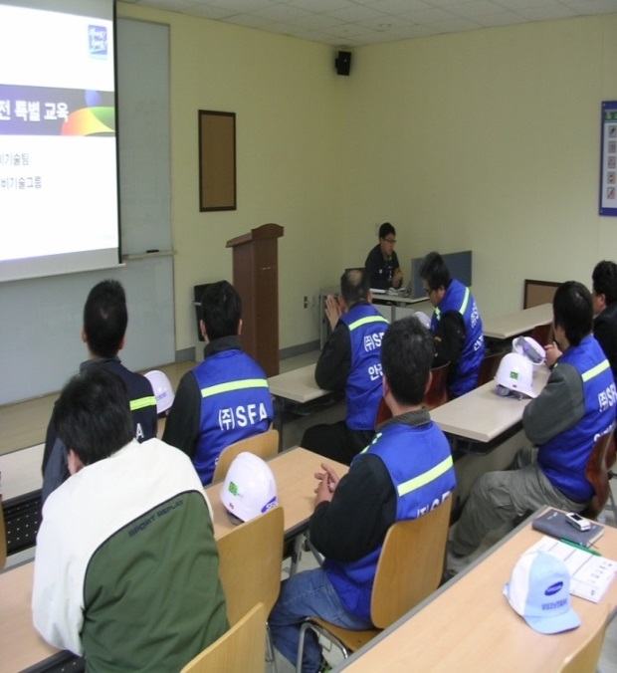
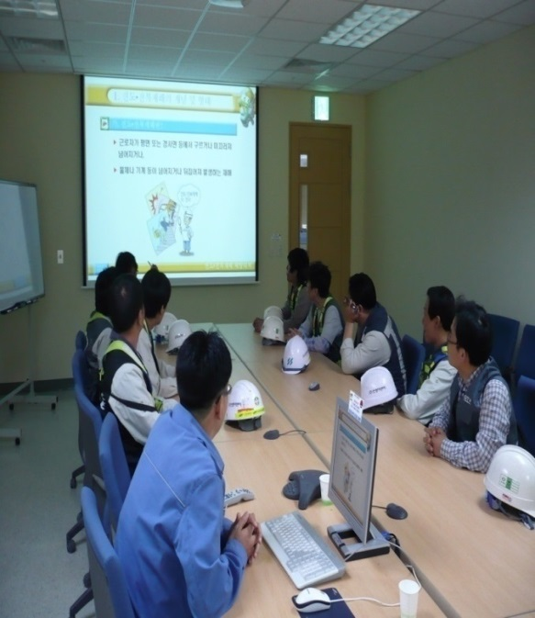
3. 안전보건 및 공정안전 교육 계획
3-2. 신규 채용 시 안전교육 Process
. 가공기술팀 전체 설비 증설 및 개조/합리화 공사 전 반드시
안전환경그룹 주관 안전교육을 이수하여 교육 필 증 을 받고
(유효기간 : 1개월) 장비 점검을 받은 후 작업에 임한다.
교육절차 PROCESS
안전계획수립
NO
협력사 환경안전 검토
관련부서통보
안전환경G
안전교육
교육필증수령
NO
협력사
자체
안전교육
※ 위규시 Penalty 적용 건
1.교육 미 실시자 적발 시 CPM 30일간 출입 제한
2.공도구 미 점검 적발 시 담당PM 재발방지대책서 작성.
OK
업무수행

Slide 9
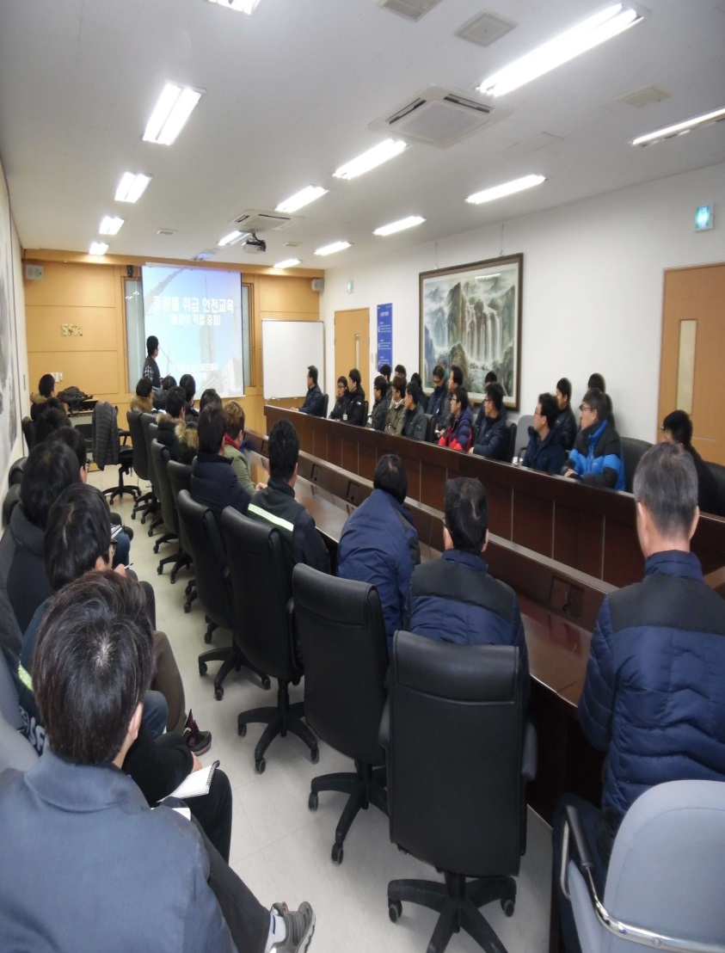
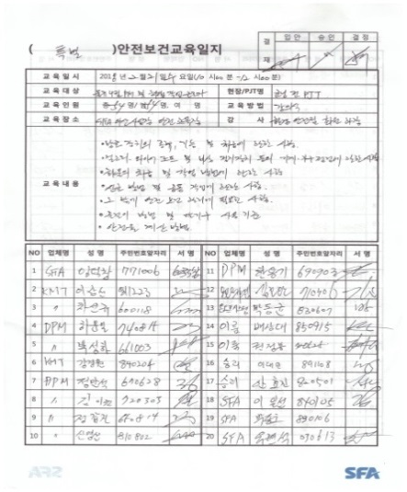
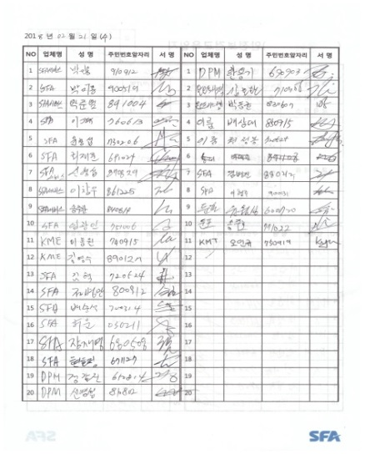
3. 안전보건 및 공정안전 교육 계획
3-3. 중량물 취급 전문교육 (SFA 환경안전팀 주관 실시)
- 대 상 : SFA PM 및 협력사 근로자
- 교육내용
법적 기준 (작업계획서 작성기준)
안전계수(안전율)
달기구 사용기준
중량물 취급 안전수칙

Slide 10
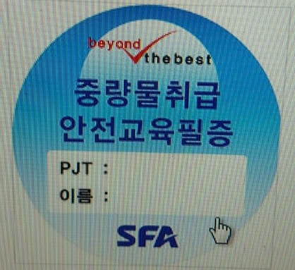
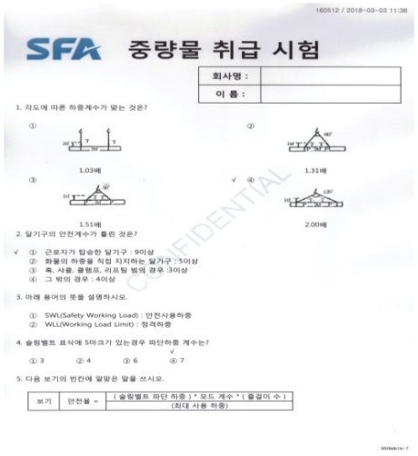
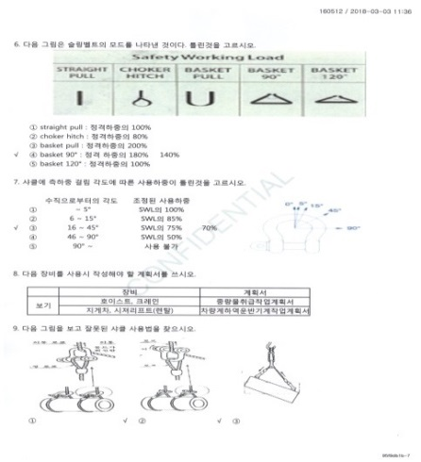
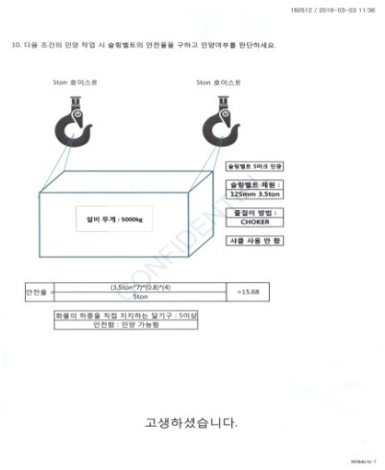
3. 안전보건 및 공정안전 교육 계획
3-4 중량물 취급 전담작업자 선정 및 운영
-기존 : 중량물 취급 작업에 대한 추가 교육 없이 운영
-개선 : 1) 전담 대상 인력 : 5년 이상 BOD 공사 경험 소지자
2) 협력사 별 중량물 취급 전담 인력에 대한 추가 안전교육 실시
3) 중량물 취급 안전교육 필증 지급 (안전모 부착 후 작업 허가)
: 신규 Pjt 착수 전 실시 , 필증 발급은 협력사별 3명으로 제한
기대효과 : 전문 인력을 양성하여 중량물 취급작업 안전성 추가 확보

Slide 11

4. 비상대응체계 및 조직의 운영
. 재해 발생 시 비상 조치 계획
사고발생
사업장 內 안전사고 발생時 경중에 관계없이 안전환경그룹에 통보
전달
방재센터 신고
☎ 041-520-1119
현장 응급조치
(방재센터 응급 구조사 ☎1119)
병원 후송 (사내 응급차량 이동)
1. 보고서 작성
2. 본사/CPM
보고서 통보
본사 총괄책임자
상황 보고
사고수습
상황 종료
총괄PM
비상연락망 가동
CPM 담당자 및
안전담당자 상황보고
순천향대병원 | 041 – 570 - 2114
단국대학병원 | 041 – 550 – 7114
광명성애병원 (손가락 절단) | 02 – 2680 – 7114
한강성심병원 (화상, 감전) | 02 – 2639 - 5114
재발방지
교육
안전 담당
김종익 010 – 6637 – 0212 (1246)
안전사고 처리 조치사항
(중대사고 발생 시 즉시 Corning 및 고용노동관서 장에게 보고)
□ 안전환경 사고 발생 後 은폐 및 보고 지연 발생時 "안전환경 사고처리 지침"에 의거 징계를 실시함.
□ 인명사고 발생時 교대지원그룹(방제센터) 사내 응급차량을 이용하여, 병원으로 후송하는 것을 원칙으로 함
□ 안전환경그룹과 재해자의 재해 정도, 치료 및 경과, 산재 처리 등에 대해 상호 협의 後 진행
※ 산업안전보건법 (산업재해 보고기준) : 사망자 또는 3일 이상의 휴업을 요하는 산업재해
사고 발생 시 즉시 발주 처에 통보하고 중대재해 시 고용노동부에 즉시 보고한다

Slide 12
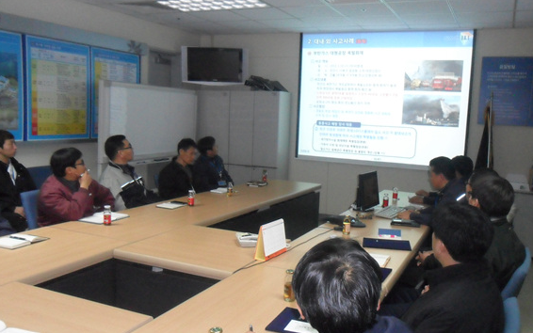
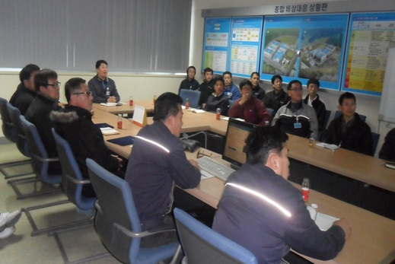
5. 협력사 협의회 운영계획
■ 발주처 주관 협력사 협의회 운영
□ 사업장 협력사 정기 협의회 운영
- 주 관 : 코닝정밀소재㈜ 안전환경그룹
- 대 상 : 사업장 제조 및 공사 협력사
- 주 기 : 1회/월 (1Hr)
- 주요내용
* 대.내외 사고 사례
* 안전 법규 준수사항 및 기준 안내
* 안전업무 정보공유
* 현장 불합리 조치등의 협조요청 外
□ 공사수행 부서 협력사 협의회 운영
- 주 관 : 코닝정밀소재㈜ 공사 수행부서
- 대 상 : 해당공사 원도급 협력사
- 주요내용
* 대.내외 사고 사례
* 안전 중점 추진사항 및 안전 불합리 사항
* 현장 안전관리 협의 및 협조요청
* 공사안전 건의사항 外
■ 원도급사 주관 협력사 협의회 운영
□ 협력사 정기 협의회 운영
- 주 관 : 원청 도급업체
- 대 상 : 공사참여 하도급 협력사
- 주 기 : 1회/월 (1Hr)
- 주요내용 : 공사현장 안전관리 전반업무협의

Slide 13
6. 개인 보호구 지급 계획
6-1. 안전보호구 LIST
구 분 | 항 목 | 지급수량 | 지 급 시 기 | 비 고
1 | 안전모 | 30 | 현장작업 시작 시 | 일반 근로자
2 | 안전화 | 30 | 현장작업 시작 시 | 일반 근로자
3 | 안전대 | 10 | 현장작업 시작 시 | 고소 작업 근로자
4 | 보안경 | 5 | 현장작업 시작 시 | 비산, 화기 작업자
5 | 귀마개 | 20 | 매일 | 소음 발생 작업자
6 | 방진마스크 | 20 | 매일 | 분진 발생 작업자
7 | 절연장갑 | 5 | 현장작업 시작 시 | 감전 위험 작업자
8 | 방독마스크 |  |  | Paint 작업, 유해 물질 취급자
9 | 보안면 |  |  | 비산, 화기 작업자
10 | 보호복 |  |  | 화학(유해) 물질 취급자

Slide 14
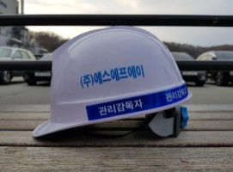
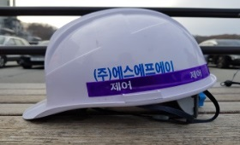
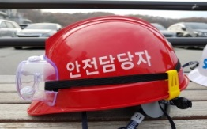
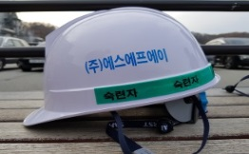
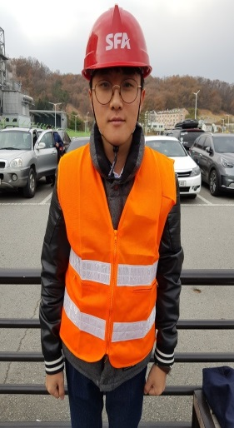
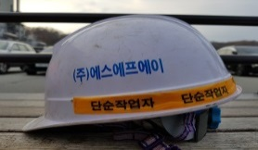
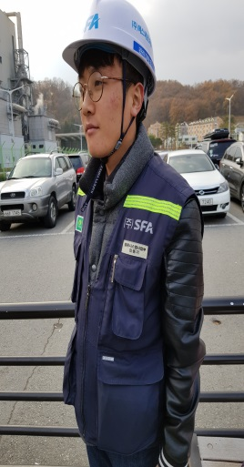
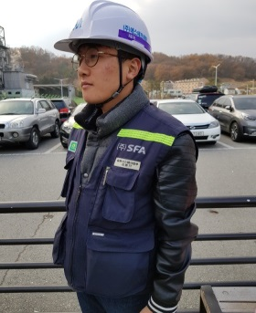
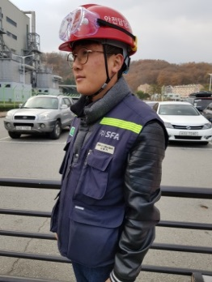
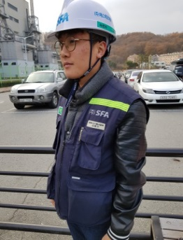
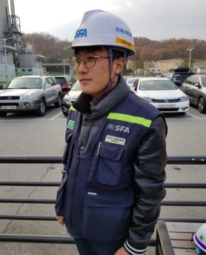
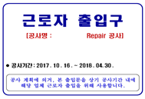
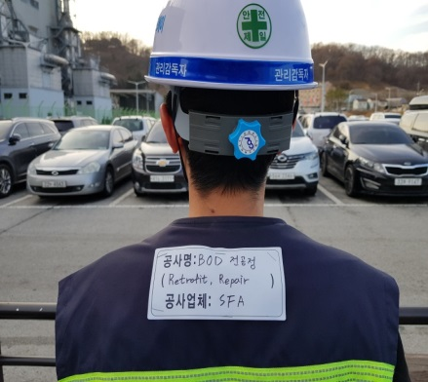

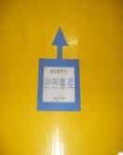
6. 개인 보호구 지급 계획
6-2. 개인보호구 착용 및 현장동선 표시
구 분 | 관리자 (PM) | 관리자 (제어) | 안전감시단 | 일반 작업자 |  | 불티감시자 |  | 신규 근로자
복장기준
동선 및 식별 | 모든 출입문에 부착 동선이탈 예방 |  | 근로자 작업복 뒷면 공사명 및 출입공정 표시 |  | 동선 상의 방향 전환 표시 |  | 바닥 동선 표시
에스에프에이 ㈜
에스에프에이 ㈜

Slide 15
7. 유해.위험 기계 기구의 방호 조치 계획
7-1. 화학물질 취급 현황 (각 협력사별)
No | 사용처 (협력사) | 제품명 | 사 용 용 도 | 위험물 보관장소 | 사 용 빈 도
1 | 둔포, 조광, 동신 | LOCTITE(243) | Bolt 고정제 | 1단지 위험물보관소/(밴더룸) | 수시
2 | 둔포, 조광, 동신 | LOCTITE(262) | Bolt 고정제 | 1단지 위험물보관소/(밴더룸) | 수시
3 | 둔포, 조광, 동신 | WD-40 | 윤활유 | 1단지 위험물보관소/(밴더룸) | 수시
4 | 둔포, 조광, 동신 | ST-501 | 탭핑유(드릴작업) | 1단지 위험물보관소/(밴더룸) | 수시
5 | 둔포, 조광, 동신 | BW RUSTOP M-260S | 방청유 | 1단지 위험물보관소 | 1회성
6 | 둔포, 조광, 동신 | CA-360 | 케미칼 앙카 | 1단지 위험물보관소 | 1회성
7 | 둔포, 조광, 동신 | OMEGA85 | 그리스 | 1단지 위험물보관소 | 1회성
8 | 둔포, 조광 | 비고그리스 RE0 | 그리스 | 1단지 위험물보관소 | 1회성
9 | 둔포, 조광 | EP-200 경화제 | Robot Base 에폭시 | 1단지 위험물보관소 | 1회성
10 | 둔포, 조광 | EP-200 주제 | Robot Base 에폭시 | 1단지 위험물보관소 | 1회성
11 | 둔포, 조광, 동신 | TOPSEAL | 마감 작업용 실리콘 | 1단지 위험물보관소 | 1회성

Slide 16
7. 유해.위험 기계 기구의 방호 조치 계획
7-2 화학물질 보관장소 및 보관방법
제 품 명 | 보 관 장 소
LOCTITE243, 262, WD40, TAP-MA, ST-501, M-260S, CA-360, OMEGA85, VIGO Grease, EP-200(경화제), EP-200(주제), TOPSEAL | 1단지 재활용센터 위험물보관소
- 상기 화학물질 사용시에는 사용 전, 관리자(PM & 안전관리자) 확인 후 입고하여 사용 할 것.
- 부득이하게 보관이 필요한 경우 2단지 재활용센터 위험물보관소에 보관하여 관리 할 것.
- LOCTITE243, 262, WD40, TAP-MA, ST-501 수시로 사용되고 있는 화학물질에 대하여서는
보관방법 CPM과 별도 협의 필요함 (지정된 보관장소 까지의 이동거리가 있음)

Slide 17
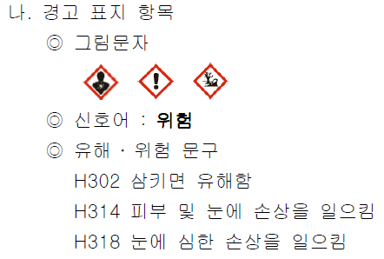
7. 유해.위험 기계 기구의 방호 조치 계획
7-3 화학물질 자료 준비 (M.S.D.S)
- 물 질 명 (예시) : LOCTITE243, LOCTITE(262), WD40, ST-501, BW RUSTOP M-260S, CA-360
- 사 용 량 (예시) : LOCTITE243 50g, WD40 250g, TAP-MA 473mL
- 물질 유해성

Slide 18


7. 유해.위험 기계 기구의 방호 조치 계획
7-4 화학물질 보호구
□ 화학물질 사용시 보호 용품 착용 후 작업 진행
물질명 | 보호구명 | 제조회사 | 모델명 | 인증일자 | 인증번호 | 이미지 | 비고
유해 화학 | 방진마스크 |  |  |  |  |  | 호흡기용
 | 보안경 |  |  |  |  |  | 안면용
 | 안전장갑 |  |  |  |  |  | 작업용

Slide 19
7. 화학물질 취급 계획
7-5. 잠재위험 및 안전대책
No | 위 험 요 인 | 안 전 대 책
1 | -. 유해 화학물질 작업 시 유해 물질 호흡기 눈 등에 튐, 피부 접촉 -. 위험물 보관 시 관리 담당자 선임 | -. 화학물 보호구 必 착용 (방진마스크, 장갑, 보안경) -. 작업 전 안전 교육실시 (TBM) -. 위험물 사용 & 보관 시 관리 대장 LIST 작성
■ 비상 시 조치 계획
- 작업을 중지하고 즉시 방재센터/안전환경부서 신고
- 부상자 발생 시 노출 부위 세안/세척 및 방재센터 응급구조 요청
- 비상 연락처
. 방재센터 : 1119 (안전환경그룹 배동운 프로, 1171, 010-5448-1549)
. CPM (가공설비) 담당 연락 조치 : 김종익 프로 (010-6637-0212)
. SFA (환경안전팀) 담당 연락 조치 : 나태주 과장 (010-3107-0202)

Slide 20
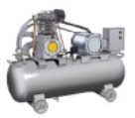

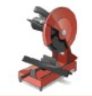




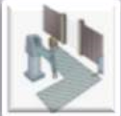

8. 유해.위험 기계 기구의 방호 조치 계획
8-1. 유해.위험 기계 기구 등의 방호 조치
※ 위험기계.기구 사용시 위험장소 및 부위에 근로자가 접근하지 못하도록 제한조치
및 각종 방호장치를 설치 및 정상유지 관리토록 함.
기계기구 | 방호장치 | 사진
공기압축기 | 압력방출장치
금속절단기 | 납 접촉예방장치
지게차 | 헤드가드,백레스트 전조등,후미 등,안전벨트
기계기구 | 방호장치 | 사진
아세틸렌 또는 가스집합용접장치 | 안전기
교류아크용접기 | 자동전격방지기
연삭기 | 덮개
크레인,리프트 | 과부하 방지장치 권과방지장치
산업용 로봇 | 안전매트,방호울
정전 활선작업용 절연용기구 | 절연용 방호구 활성작업용 기구
■ 동력 기계기구에 대한 방호조치
돌기부분 | 묻힘형 또는 덮개 부착
동력전달부분 및 속도조절부분 | 방호망 설치 또는 덮개 부착
회전기계의 물림점 | 울 또는 덮개 설치

Slide 21
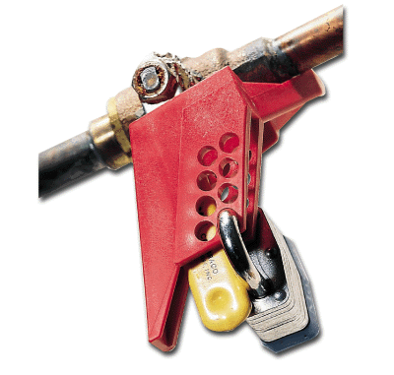
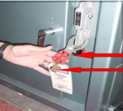
8. 유해.위험 기계 기구의 방호 조치 계획
8-2. 위험 에너지원의 방호 조치
※ Lock Out / Tag Out 실시로 안전사고 사전 예방
* 위험에너지원에 대해서는 발주처의 LOTO 절차서에 의거 차단조치 함.
구분 | LOTO Key 시건 개소 (SFA) | 방법 | 관련 부서 | 사진
설비 | 2F Utility 배관 Valve (PW,PCW,PA) | CPM LOTO 시 SFA 입회하여 Lock Key 시건 | Facility지원그룹 용해성형 그룹 SFA
전기 | 1F HBOD MCC, CBOD MCC 1F SUB 전기실 내 VCB | Power Off 시 LOTO 실시 | Facility지원그룹 SFA
■ 안전검사 계획
- Robot 및 컨베이어 설치 시 대상기기 자율안전확인 신고 실시
- Hoist 설치 시 안전인증 추진, 기타 압력용기 等 안전검사 대상설비 설치 시 실시

Slide 22
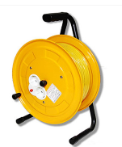
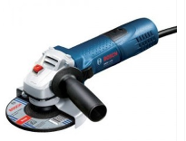
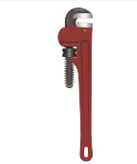
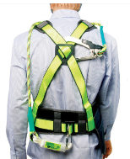
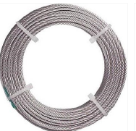
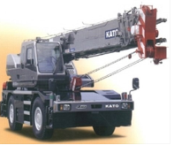
9. 각종 안전장구. 공도구 확보 및 유지방안
■ 공도구 안전확보 및 유지관리
> 공도구 입고 시는 코닝정밀소재㈜ 확인을 받고 공도구 필증을 부착 후 허가를 득하여 사용함.
> 공도구 및 안전장구 점검에 의한 주기적 확인.
■ 중량물의 취급 장비 안전확보 및 유지관리
> 중기(중장비) 안전작업 계획서 수립
. 안전관리자, 신호수, 감시자 현장 상주 관리
. 작업 前, 中 안전점검 실시 (Check List)
> 장비 안전성 사전 확인
. 인양 장비(와이어, 샤클, 체인 等) 정기검사 필증
. 안전 방호장치(과부하 방지 等) 안전 인증
. 운전원 면허증, 보험 가입, 非파괴 검사 성적서 等
> 중장비 연식 제한
. ’09年 7月 이후 제작 장비 사용 (안전 인증 대상 장비)
> 중장비 사용 前 안전점검 실시

Slide 23
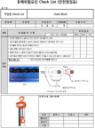
10. 안전활동 및 점검 계획
10-1. 안전점검 활동
구 분 | 세부 방안 | 비 고
점검활동 | 유해위험기계기구(Hoist/체인블럭/그라인더 등) 사용 전 검사_정기(월1회),수시(사용 전) 사용빈도 많은 지게차/고소작업대 작업시작 전 점검 철저_S/L 운전면허증 운영 현장 內 불량 공도구 적발 시 “사용금지”Tag 부착 사각지역(Shop/공조실/전기실) 정기/수시 점검 안전 & 시공담당자 합동안전점검 실시(매일)_공사현장 全구역 시간대별 층별 안전점검 폭발/화재(중대산업사고) 관련 용접작업/Purge/가스 취급 시 밀착관리 - Check Sheet(Hose Leak/Gauge 압력 등)
안
전
활
동
1) 자체 안전 점검
▶ 일일 안전 점검표, 작업 방법에 따른 위험 요소 파악, 지적 사항에 대한 조치 결과 기록
2) 정기 안전 점검
▶ 지속적인 본사 점검 실시 1회/월, 공사 현장 안전 점검 Check Sheet 기준 작성
정기 안전 지적 사항은 반드시 보안 조치. 확인하고 기록
3) 정밀 안전 점검
▶ 물리적. 기능적 결함 등이 있을 경우에 보수. 보강 등의 필요한 조치를 취하기 위해 실시
4) 공, 도구 점검 실시
▶ 매월 공, 도구 점검 / 일일 현장 사용전 점검 확인

Slide 24

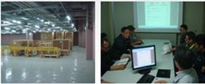


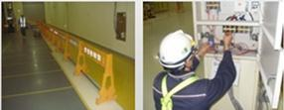
10. 안전활동 및 점검 계획
10-2. 안전관리 시공 Cycle
> 근로자 투입 전 공사 담당자 현장 도착 (09시 이전) TBM 및 지적 확인 주관 (공사 현황판에 기록 관리)
> 각 작업 별 위험요소 발굴 및 점검 Sheet에 의한 관리
일일 안전조회 실시 : 8시40분
근로자 건강상태 (음주측정/매일)
안전보호구 준비상태
공/도구 안전점검
안전조회
당일 작업현황 및 익일 계획 공유
안전불합리 사항 공유
공종 별 작업 전 TBM 실시 : 8시 50분
화기작업허가서 부착
안전작업허가서 부착
공사 현황판 관리
일일
공정회의
TBM
Gas Bombe류 V/V Close
Power On/Off 상태 확인
자재 실명판 표시 상태
P
작업장
정리정돈
D
합동점검
작업 후 점검
당일 위험작업 및 대책 공유
Power On/Off 상태 재확인
소화기 비치상태
A
안전보호구 착용상태
소화기 비치상태
고소작업대 안전확보 상태
사용필증 미부착 공구류 조치
C
작업 전 점검
오후
PATROL
오전
PATROL
작업장
정리정돈
작업 중 점검

Slide 25
11. 산업 재해 발생 기록 및 동종 재해 예방 대책
■ 산업 재해 발생 기록
> 공사 작업 中 산업 재해 발생 시 코닝정밀소재㈜ 사고 보고 기준에 의거 보고
* 사고발생 → 사고내용 즉시통보 → 사고보고서 보고 (12hr 이내)
- 코닝정밀소재㈜ 전사공통) 안전환경 사고처리 지침 참조
> 산업 재해 기록 관리 : 5년 이상 기록 보존 관리 실시
■ 재해 원인 분석 및 동종 재해 예방 대책
> 사고 발생 시 사고 원인 분석 실시
* 도급업체 및 수급업체 관련자 소집 → 도급업체 원인분석 Tool (5-Why 활용) → 동종 재발 방지 대책 수립
> 재발 방지 대책 수립 및 개선, 작업자 특별교육 실시
* 재발 방지 단기 및 장기 대책, 일정
* 재발 방지 대책 주관부서 (공사업체) 및 책임자
* 작업자 재발 방지 교육 실시 (사고내용, 사고조사 결과 等)

Slide 26
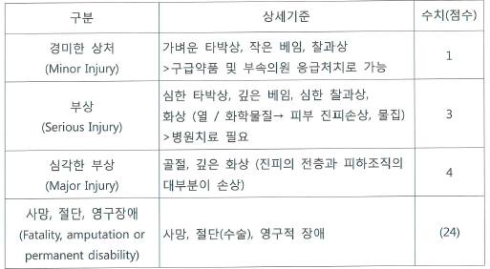
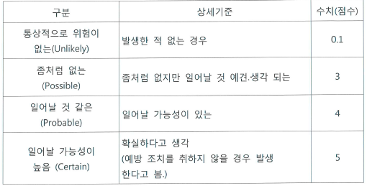
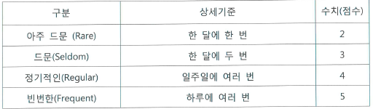
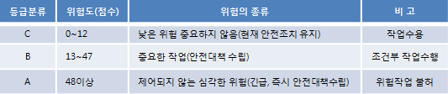
12. 작업 위험성평가
12-1. 위험성 평가 기준
■ 심각성
■ 발생가능성
1
3
■ 노출빈도
※ 위험등급 분류 및 관리기준
※ 위험도(점수) = 심각성 x 노출빈도 x 발생가능성

Slide 27
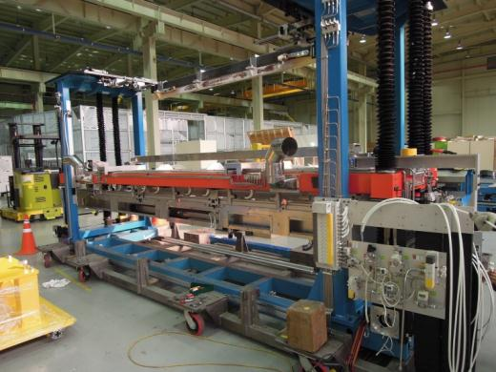
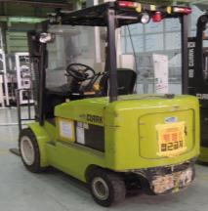
13. Part별 위험작업 분석 및 대책
▶ 설비명 : TAM
▶ 위험 작업명 : TAM Hang Up/down 작업
잠재위험 요소 | 사고 예방 대책 | 비 고
■ TAM Hang Up/down > 지게차 작업 시 협착 위험 > BOLT 체결/해체 시 추락 위험 > 체인블럭 이용시 Chain이 풀려 인양물에 깔릴 위험 | . Hang Up/down 작업 Area 주변에 작업 구간 표시 → 지게차 협착 예방 (신호수 배치) → 설비 양중 후 Bolt 해체 시 부품 낙하에 따른 재해 예방 . TAM Hang Up/down 시 고정 공구 Check 및 설치규정 준수 → TAM 하중을 고려한 Chain Block 및 실링바 설치 → 기본 4개소 고정 설치 해서 Hang Up/Down → Hang Up/Down 시 Balance 확인 신호수 / 작업구간 감시자 별도 배치 | -. 작업 도구 Chain Block : 10 Ton 용 슬링바 : 10 Ton 용 이동대차 : Max 10 Ton 적재가능 -. 지게차 재원 : 3 ton
■ FDM 동시 Up/Down 시
→ 하부 TAM 대차 설치 후 Down과 동시에 안착
■ FDM 별도 Up/Down 시
→ 4개소에 실링바와 Chain Block 설치
→ 안전감독자 입회하에 Balance를 유지하면서 Up/Down 실시
→ Up/Down 시 추락을 고려해 하부에 지게차 배치
■ 공통 사항
→ FDM 과 TAM 사이 Bolt 해체 시 양측에 사다리 설치
→ Bolt/공구 추락방지를 위해 작업 구획 선정 및 신호수 배치

Slide 28
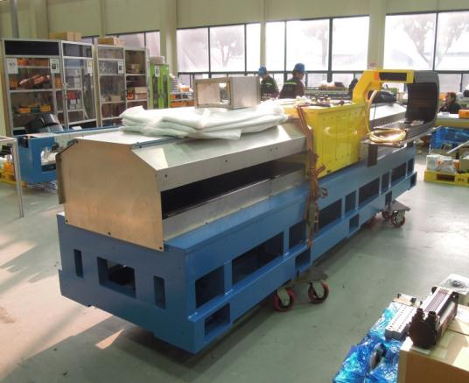

13. Part별 위험작업 분석 및 대책
▶ 설비명 : HE Robot (C-BOD Robot 포함)
▶ 위험 작업명 : Robot 철거/재설치
잠재위험 요소 | 사고 예방 대책 | 비 고
■ Robot 와 Base 분리/설치 작업 > 작업 시 지게차 활용에 따른 협착 위험 > Robot Base 상부에서 Robot의 전도 위험 (2M 이하 낮은 높이임) | . Robot 해체를 위한 지게차 작업으로 별도 신호수 배치 → 협소한 공간에서 지게차 작업이 실시 됨 → 작업인력이 지게차가 작업 Area 내에 있어 지게차에 의한 협착 사고 예상 → 별도 장비 신호수를 배치해 작업 시 안정성 확보 . Robot Base 상부에서 작업 시 별도 추락방지용 생명물 설치 → 낮은 높이이지만 전도 위험이 있어 별도 생명줄 설치 → 하부에 안전 Mat 설치 후 작업실시 | -. 지게차 재원 : 3 ton
Robot
■ 지게차 작업 공간 확보
→ 협소한 공간 내 작업으로 신호수 및 작업구획 확보 필요
→ 협착 등 위험 요소를 감소하기 위한 목적임
■ Robot 하부에 해체용 별도 Jig 설치
→ Robot 하부에 해체 작업을 위한 별도 Jig 설치
(Jig 는 Robot 입고 시 Maker에서 제작한 것으로 활용
■ 공통 사항
→ 공간이 협소한 경우가 많아 작업시 필히 안전감시단 입회 하에
작업 실시
→ Jig를 Robot 에 조립, 지게차 Fork를 Jig에 삽입.
그 후 지게차 전원 Off, Travelling과 Robot 조립된 Bolts 해체
지게차 전원 On, 지게차 신호수 안내에 따라 지게차 이동

Slide 29
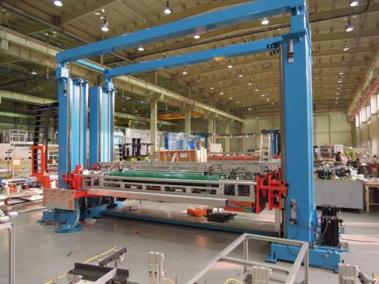
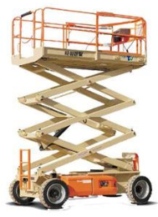
13. Part별 위험작업 분석 및 대책
Coater
표준작업 절차서
▶ 설비명 : Coater
▶ 위험 작업명 : Coater 기존 설비 해체 및 재 설치 작업
잠재위험 요소 | 사고 예방 대책 | 비 고
■ Coater Column 해체 및 재 설치 > 지게차 이동 시, 지게차 충돌/협착위험 > Column 고정Bolts 해체 시, 전도 위험 > 설비반출 대차에 안착 시, Column 전도, 협착 위험 | . 설치 작업 Area 주변에 작업 구간 설정 → 지게차 협착 예방 → 작업자가 설비 이동 중 충돌재해 예방 . Column 해체 시 기본 안전규정 준수 → Column 상부에 실링바를 Frame 상부에 고정 설치 → 실링바를 이용해 지게차로 이용해 Column 해체 실시 . Column 해체 시 안전 시설물 설치 → Column 상부는 사다리로 접근이 어려워 별도 Lifter활용 → Bolt 헤체 시 낙하 위험성을 예방하기 위해 별도 신호수 배치해서 작업 실시 | -. 지게차 재원 재원 : 3 ton-. -. 작업 도구 Cut-saw : 절연Type 유압작키 : 10 Ton
■ Coater Column 해체 및 재 설치 작업
→ Column 상부에 실링바을 설치 지게차를 활용해 해체 실시
→ Column을 눕힐때 전도예방을 위해 해체용 Chain Block
지게차를 양쪽으로 설치해 동시 작업
→ Column을 눕힌 후 지게차를 이용해 이동용 Caster 상부에 안착
■ 상부 작업 시 별도 Lifter 활용
→ 높이가 높아 사다리로 작업 불가 시
별도 Lifter를 활용해서 작업 안정성 확보
→ 작업시 별도 신호수 배치해 전체적으로
안전을 확보한 상태에서 작업 실시
→ 고소작업대 사용 기준은 CPM 표준에 준해
작업 실시

Slide 30


13. Part별 위험작업 분석 및 대책
▶ 설비명 : Turn Table
▶ 위험 작업 명 : Turn Table 이동 설치
잠재위험 요소 | 사고 예방 대책 | 비 고
■ Turn Table 이동 설치 > 설비 해체 이동 시 지게차 협착, 충돌, 전도위험 > 설비 이동 중 근로자 협착 및 충돌 위험 | . 설비 이동 작업 Area 주변에 작업 구간 설정 → 지게차 협착 예방 → 작업자가 설비 이동 중 충돌재해 예방 → 신호수 배치해 안전을 확보한 상태에서 작업 실시 . 설비 이동 시 기본 사항 준수 → 수작업으로 중량물 이동 및 양중 금지 → 화물용 엘리베이터 이동 시 단차 예방 Plate를 가설해 이동 중에 Caster 파손 및 작업 편의성 확보 → 중량물로서 이동 중 많은인력과 지게차가 동시 작업실시 : 상호간 의사소통 Miss로 사고 발생 우려 : 별도 관리책임자 지시하에 입고 작업 실시 | -. 지게차 재원 재원 : 3 ton
■ Turn Table 입고 방안
→ 설비 자체 중량물 임 (약 5 Ton)
→ 지게차와 많이 인력이 동시에 작업을 실시
> 장비와 작업인력 사이에 의사소통 매우 중요
> 반입 중 미끄럼에 의한 2차 재해 발생 가능성
또한 매우 큼
> 별도 관리책임자 입회하에 이동작업 실시

Slide 31
감사합니다

